Slide 1


Trường tiểu học xã Bình Chánh
Môn Cộng nghệ lớp 3
Bài 3:Tiết 2:Sử dụng quạt điện
GVCN:Nguyễn Tiến Dũng
Năm học 2024-2024

Slide 2



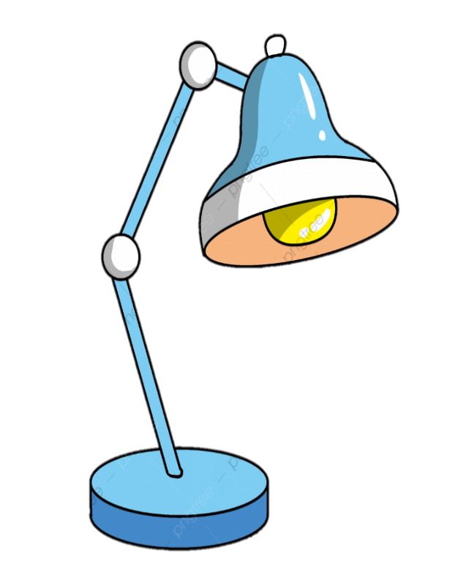

Thứ hai ngày 12 tháng 10 năm 2024
Công nghệ
Ôn bài cũ

Slide 3

Câu 1: Em hãy điền vào chỗ trống để nêu tác dụng của quạt điện?
làm mát
Quạt điện tạo ra ........, giúp ...........
gió

Slide 4
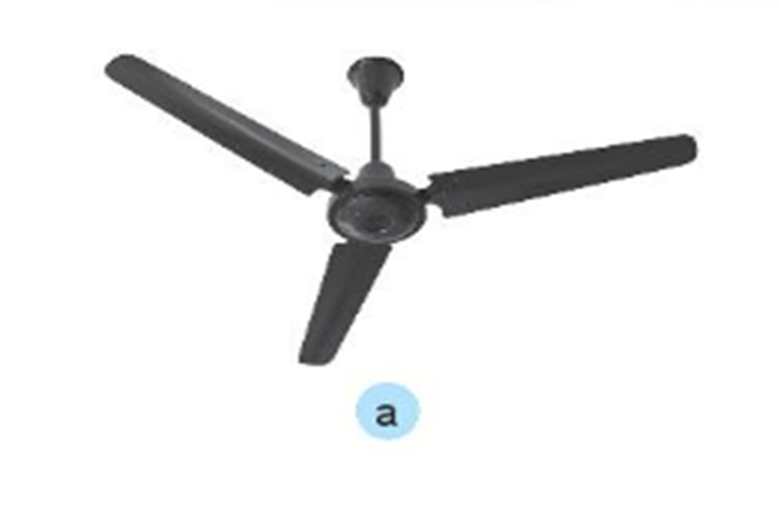
Câu 2: Đây là loại quạt nào?
A. Quạt trần
B. Quạt treo tường
C. Quạt bàn
D. quạt hộp
Đáp án: A

Slide 5
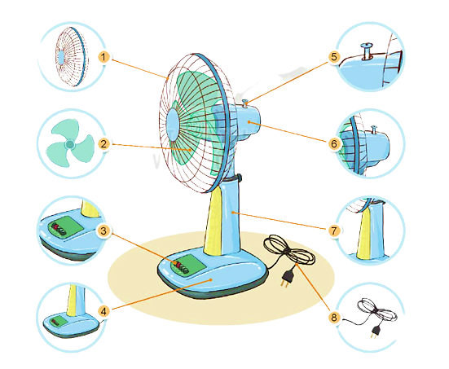
Câu 3: Đây là bộ phận nào của quạt điện?
A. Lồng quạt
B. Cánh quạt
C. Đế quạt
D. Tuốc năng
Đáp án: B

Slide 6
Thứ hai ngày 10 tháng 10 năm 2022
Công nghệ
Bài 3: SỬ DỤNG QUẠT ĐIỆN (T2)
Mục tiêu
- Biết sử dụng quạt điện đúng cách
- Nhận biết và phòng tránh được những tình huống mất an toàn khi sử dụng quạt điện

Slide 7
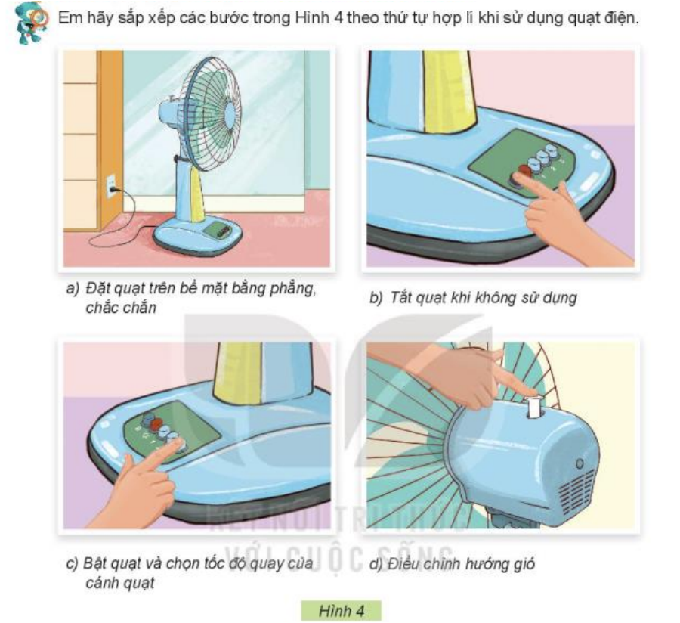
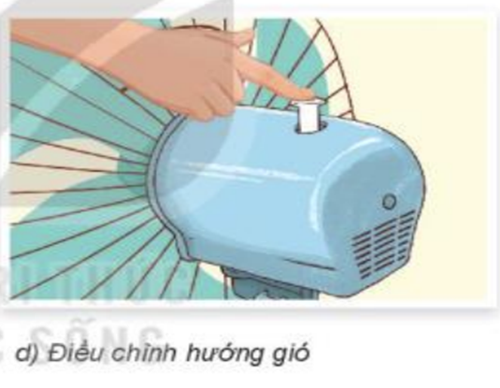
CÔNG NGHỆ
Bài 3: SỬ DỤNG QUẠT ĐIỆN (T2)
3. Sử dụng quạt điện đúng cách và an toàn.
Em hãy sắp xếp các bước trong Hình 4 theo thứ tự hợp lý khí sử dụng quạt điện:
Hình 4

Slide 8
CÔNG NGHỆ
Bài 3: SỬ DỤNG QUẠT ĐIỆN (T2)
3. Sử dụng quạt điện đúng cách và an toàn.
Em hãy sắp xếp các bước trong hình 4 theo thứ tự hớp lí khi sử dụng quạt điện.
Các bước sử dụng quạt điện:
Bước 1
Bước 2
Bước 3
Bước 4

Slide 9
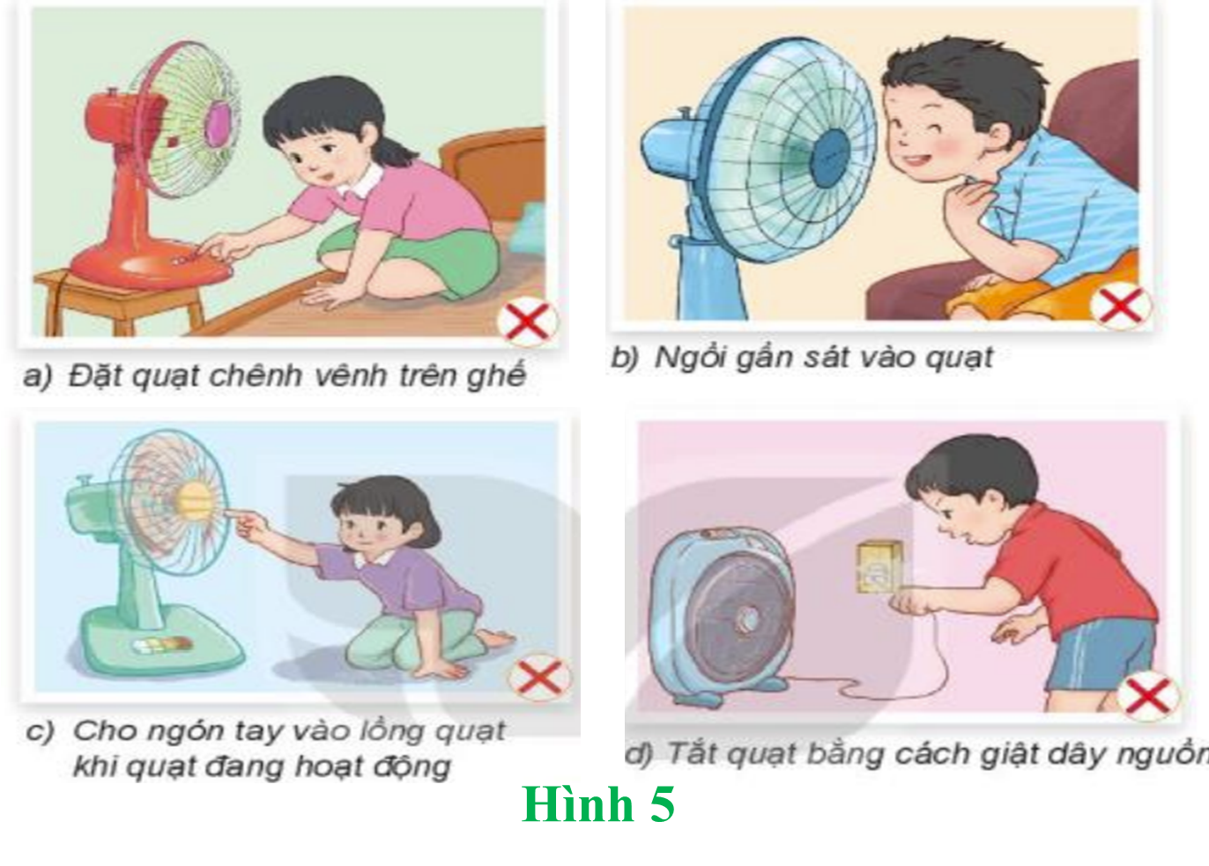
CÔNG NGHỆ
Bài 3: SỬ DỤNG QUẠT ĐIỆN (T2)
3. Sử dụng quạt điện đúng cách và an toàn.
- Em hãy cho biết tại sao các tình huống sử dụng quạt điện trong Hình 5 là mất an toàn?

Slide 10
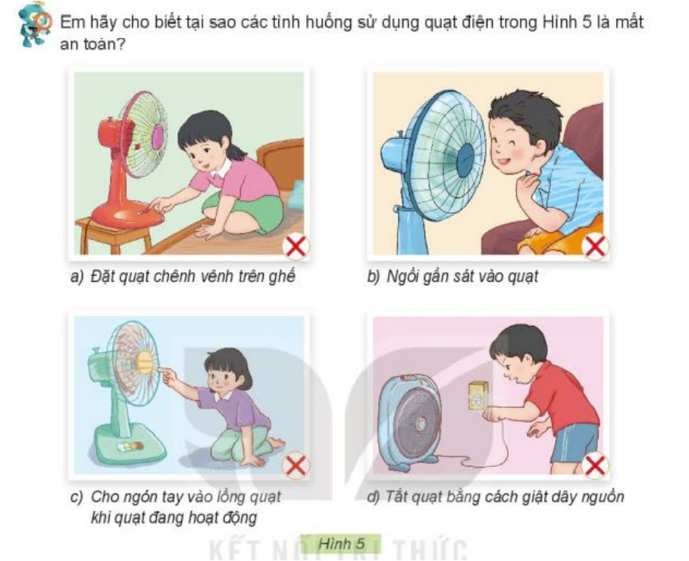
Thứ……ngày…..tháng…..năm…….
CÔNG NGHỆ
Bài 3: SỬ DỤNG QUẠT ĐIỆN (T2)
3. Sử dụng đèn học đúng cách và an toàn.
- Em hãy cho biết tại sao các tình huống sử dụng quạt điện trong Hình 5 là mất an toàn?
- Đặt quạt chênh vênh trên ghế có thể làm đổ quạt, gây hư hỏng và nguy hiểm cho người xung quanh nếu mảnh vỡ của cánh quạt bị văng ra ngoài.
➔ Đặt quạt ở nơi có bề mặt chắc chắn

Slide 11
Thứ……ngày…..tháng…..năm…….
CÔNG NGHỆ
Bài 3: SỬ DỤNG QUẠT ĐIỆN (T2)
3. Sử dụng quạt điện đúng cách và an toàn.
- Em hãy cho biết tại sao các tình huống sử dụng quạt điện trong Hình 5 là mất an toàn?
- Ngồi gần sát vào quạt có thể khiến tóc bị cuốn vào cánh quạt gây nguy hiểm, nhất là đối với các bé gái.
➔ Nên ngồi cách quạt một khoảng an toàn.

Slide 12

Thứ……ngày…..tháng…..năm…….
CÔNG NGHỆ
Bài 3: SỬ DỤNG QUẠT ĐIỆN (T2)
3. Sử dụng quạt điện đúng cách và an toàn.
- Em hãy cho biết tại sao các tình huống sử dụng quạt điện trong Hình 5 là mất an toàn?
- Cho tay vào lồng quạt khi quạt đang hoạt động có thể khiến bản thân bị thương do cánh quạt cắt vào tay.
➔ Không được cho tay vào lồng quạt

Slide 13
Thứ……ngày…..tháng…..năm…….
CÔNG NGHỆ
Bài 3: SỬ DỤNG QUẠT ĐIỆN (T2)
3. Sử dụng quạt điện đúng cách và an toàn.
- Em hãy cho biết tại sao các tình huống sử dụng quạt điện trong Hình 5 là mất an toàn?
- Tắt quạt bằng cách giật dây nguồn có thể khiến dây bị đứt, hỏng, hở điện gây nguy hiểm cho người dùng.
➔ Cầm vào phích bằng nhựa và nhẹ nhàng rút dây nguồn ra khỏi ổ cắm.

Slide 14
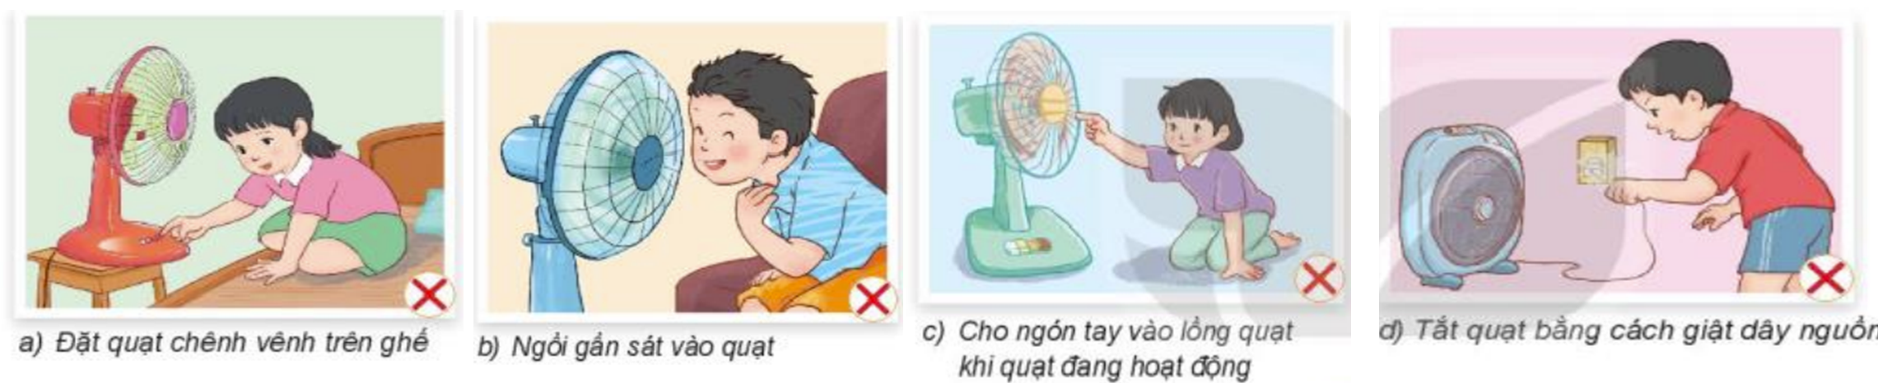
Thứ……ngày…..tháng…..năm…….
CÔNG NGHỆ
Bài 3: SỬ DỤNG QUẠT ĐIỆN (T2)
3. Sử dụng quạt điện đúng cách và an toàn.
Các em cần nhớ: Khi sử dụng, nếu quạt điện phát ra tiếng kêu khác thường hoặc bị rung lắc, cần nhanh chóng tắt quạt và báo với người lớn để đảm bảo an toàn.

Slide 15
Thứ……ngày…..tháng…..năm…….
CÔNG NGHỆ
Bài 3: SỬ DỤNG QUẠT ĐIỆN (T2)
4. Vận dụng
Trong gia đình em có những loại quạt điện nào? Mỗi loại quạt được dùng trong trường hợp nào?
Loại quạt | Dùng trong trường hợp | Cách sử dụng an toàn
- Quạt cây - Quạt trần | - Quạt cây được sử dụng trong phòng riêng của em và bố mẹ, khi ngồi học… - Quạt trần được lắp trên trần phòng khách, sử dụng khi cả nhà quây quần bên nhau hoặc có khách đến chơi. | - Tắt quạt khi không sử dụng, không giật dây nguồn để tắt. - Không ngồi sát gần quạt. - Không để quạt ở nơi ẩm ướt, nhiều bụi hay đặt ở nơi chênh vênh, không chắc chắn.

Slide 16
CỦNG CỐ
Câu 1: Nêu các bước sử dụng quạt đúng cách?

Slide 17
CỦNG CỐ
Câu 2: Em hãy kể một số tình huống sử dụng quạt mất an toàn?

Slide 18
DẶN DÒ
ÔN BÀI, ĐỌC TRƯỚC BÀI MỚI

Slide 19

XIN CHÂN THÀNH CẢM ƠN
QUÝ THẦY CÔ VÀ CÁC EM

